Slide 1
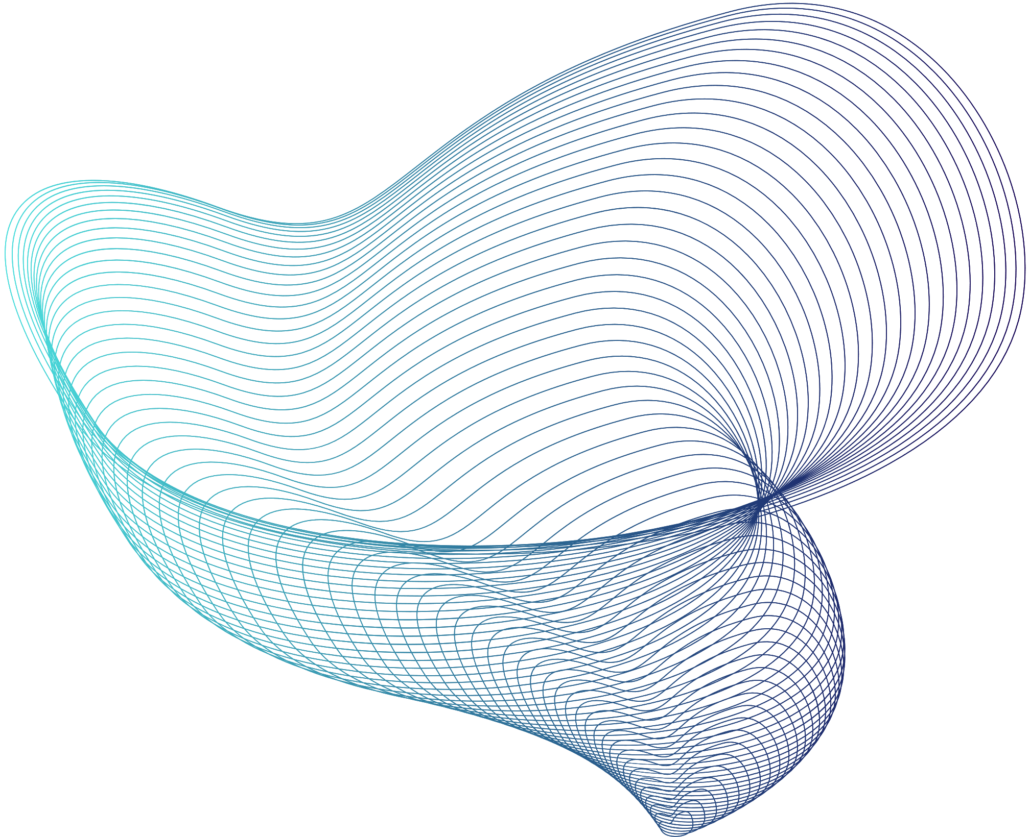

Nhóm 5
BRAIN TUMOR SEGMENTATION
DS312 Xử lý ảnh y khoa
DS312-Xử lý ảnh y khoa
Gíao viên hướng dẫn:
Nguyễn Tất Bảo Thiện
Sinh viên thực hiện:
Phạm Thanh Lâm
Lê Nguyễn Hoàng Lâm

Slide 2
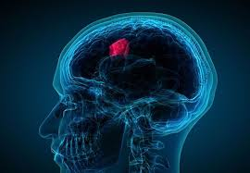

Mục lục
Giới thiệu đề tài
Giới thiệu bộ dữ liệu
Phương pháp/Hướng tiếp cận
Kết quả đạt được
Hướng phát triển
Kết quả demo
120+

Slide 3
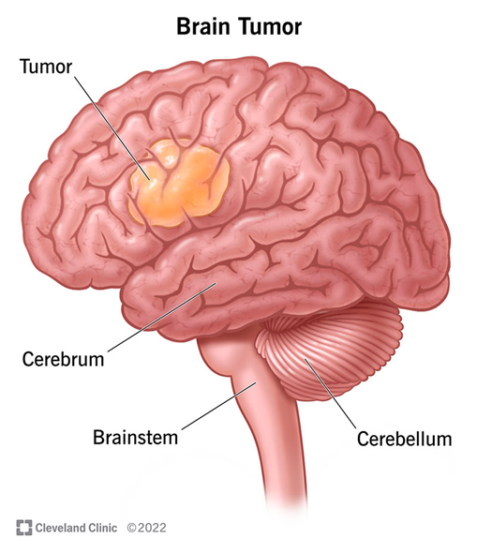
Giới thiệu đề tài
U não là một tập hợp số lượng lớn các tế bào não phát triển bất thường vượt ngoài tầm kiểm soát của cơ thể. Các u não có thể bắt đầu trực tiếp từ tế bào não, tế bào đệm của hệ thần kinh trung ương, hoặc cũng có thể bắt đầu từ các bộ phận khác (ví dụ như phổi, thận…) rồi theo máu đến não, được gọi là u di căn não.
U não chiếm 2% trong tổng số các ca ung thư từ mọi nhóm tuổi. Trong số các trường hợp tử vong do ung thư ở nhóm trẻ em dưới 15 tuổi và nhóm từ 20-39 tuổi, bệnh u não là nguyên nhân gây tử vong cao thứ 2. Người ngoài 85 tuổi có tỉ lệ bị u não cao nhất.
120+

Slide 4
Giới thiệu đề tài
Chụp cộng hưởng từ (MRI) cho chất lượng hình ảnh vượt trội so với chụp CT, mô tả rõ nét nhu mô não nhờ độ tương phản cao hơn.
Không khí và các vùng mềm có khả năng hấp thụ tia thấp hơn, cho phép tia đi qua mà không bị hấp thụ nhiều, dẫn đến vùng trong ảnh màu đen hơn
Để chẩn đoán bản chất của cơ quan bằng MRI, người ta thường dựa vào độ sáng tối và độ tương phản của tổ chức so với các mô lân cận. Khi mô tả độ sáng tôi của cơ quan và của dịch, người ta thường dùng khái niệm cường độ tín hiệu, ví dụ như:
+ Cường độ tín hiệu cao = màu trắng
+ Cường độ tín hiệu thấp = màu đen
120+

Slide 5
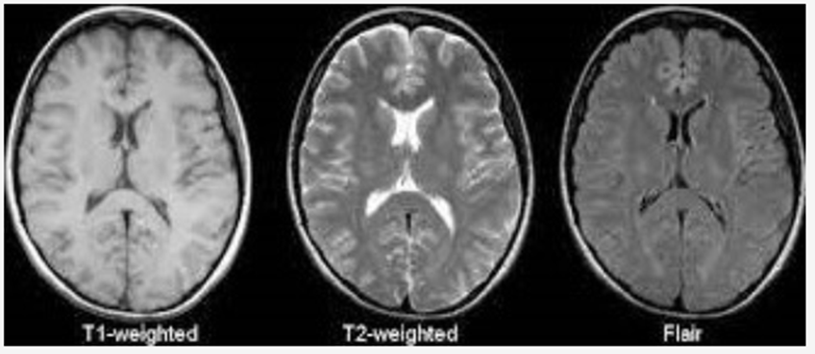
Giới thiệu đề tài
FLAIR (Fluid Attenuated Inversion Recovery): chuỗi xung xóa tín hiệu các dịch
Khi muốn quan sát quầng phù nề trong nhu mô não mà không bị ảnh hưởng bởi dịch não – tuỷ quá sáng, chúng ta cần dùng chuỗi xung xóa dịch não – tuỷ (FLAIR). Ảnh Flair chỉ khác ảnh T2 là nước bị xóa (DNT và dịch cuộn não) có màu tối.
Hình thu được từ chuỗi xung FLAIR thuộc loại hình T2W nhưng thành phần nước không có tín hiệu (màu đen). Nếu có chảy máu màng não, Khối u, phù nề tế bào làm nước hạn chế khuếch tán làm tăng tín hiệu sẽ có thể nhận ra.
120+

Slide 6
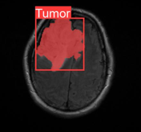
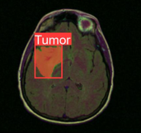
Giới thiệu đề tài
Đề tài sử dụng sử dụng một bộ dữ liệu ảnh MRI não của nhiều bệnh nhân có khối u não, phát triển mô hình học sâu có khả năng trong việc phát hiện và phân đoạn chính xác khối u não
Nghiên cứu, thử nghiệm mô hình yolov9 trong việc phân đoạn khối u não, giúp phân loại bệnh lý, hỗ trợ chẩn đoán bệnh.
120+

Slide 7
II. Giới thiệu bộ dữ liệu
Bộ dữ liệu Brain MRI segmentation
Được lấy từ The Cancer Genome Atlas (TCGA) và The Cancer Imaging Archive (TCIA)
Được sử dụng trong các bài báo "Association of genomic subtypes of lower-grade gliomas with shape features automatically extracted by a deep learning algorithm.“, Computers in Biology and Medicine, 2019, và "Radiogenomics of lower-grade glioma: algorithmically-assessed tumor shape is associated with tumor genomic subtypes and patient outcomes in a multi-institutional study with The Cancer Genome Atlas data." , Journal of Neuro-Oncology, 2017.
120+

Slide 8
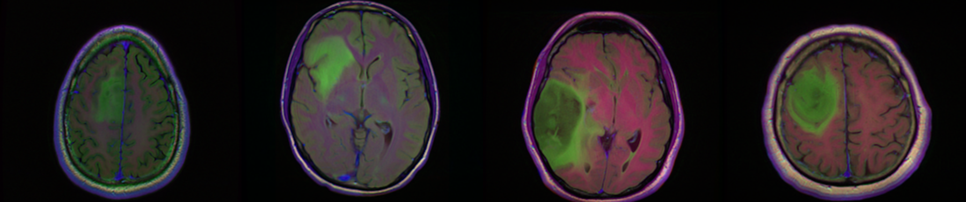
II. Giới thiệu bộ dữ liệu
Từ 110 bệnh nhân từ nhiều cơ sở khác nhau: Thomas Jefferson University (TCGA-CS, 16 bệnh nhân), Henry Ford Hospital (TCGA-DU, 45 bệnh nhân), UNC (TCGA-EZ, 1 bệnh nhân), Case Western (TCGA-FG, 14 bệnh nhân), Case Western – St. Joseph’s (TCGA-HT, 34 bệnh nhân ) từ TCGA LGG collection.
120+

Slide 9
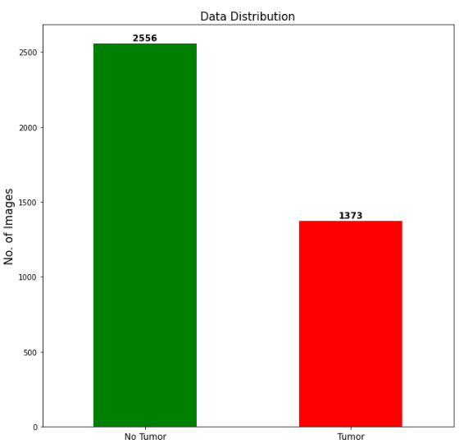
II. Giới thiệu bộ dữ liệu
Tổng cộng 3929 ảnh chụp cộng hưởng từ, trong đó 1373 ảnh có chứa nhãn phân đoạn khối u não.
Các hình ảnh thuộc chuỗi xung FLAIR
Hình ảnh và mask được lưu theo định dạng file .tif
Chia làm 3 tập train (3143 ảnh), validation (393 ảnh) và test (393 ảnh)
120+

Slide 10
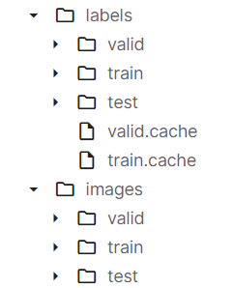
II. Giới thiệu bộ dữ liệu
Train
Val
Test
60%
20%
20%
Bộ dữ liệu được chí thành 3 tập gồm train, valid và test:
Tập train có 3143 mẫu dữ liệu huấn luyện
Tập valid có 393 mẫu dữ liệu đánh giá
Tập test có 393 mẫu dữ liệu kiểm thử
120+

Slide 11
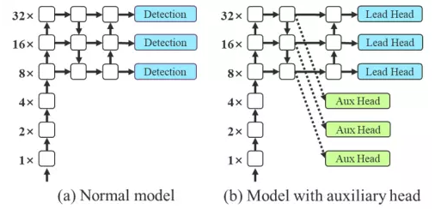
III. Phương pháp/Hướng tiếp cận
Các khối u trong ảnh MRI não có kích thước lớn nhỏ đa dạng, không đồng nhất.
Mô hình yolo là mô hình rất phổ biến cho phân loại, phát hiện và phân đoạn ảnh
Các feature maps ở lớp nông trong mạng học sâu khá là yếu, nhưng lại cần thiết để predict object nhỏ.
Deep supervision là một kĩ thuật được dùng ở kiến trúc yolov7. Từ các layer khá nông của model, ta tạo thêm ra thêm một head ảo, bắt model phải predict luôn từ những lớp khá nông, nhằm cải thiện phát hiện vật thể nhỏ
120+

Slide 12
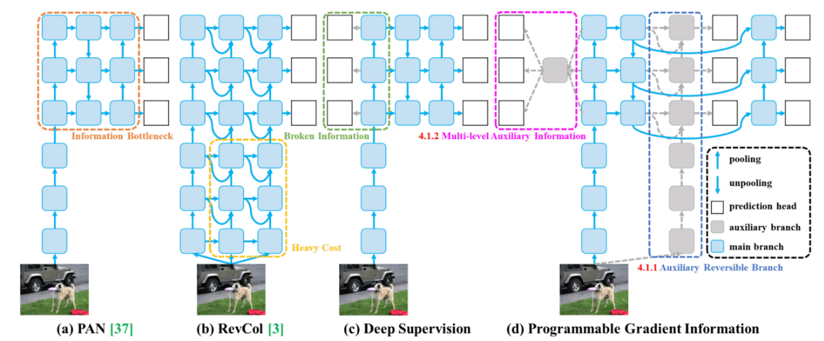
III. Phương pháp/Hướng tiếp cận
Các tác giả mô hình yolov9 đề xuất cải tiến là sử dụng Multi-level Auxiliary Information
Thay vì mỗi features pyramid chỉ nhận thông tin từ một số hạn chế đối tượng như Deep supervision, thông tin từ toàn bộ đối tượng được chuyền đến các features pyramid, nhằm hạn chế mất mát thông tin.
120+

Slide 13
III. Phương pháp/Hướng tiếp cận
Cải tiến đột phá trong Yolov9 là kỹ thuật thông tin độ dốc có thể lập trình (PGI) và Mạng tổng hợp lớp hiệu quả tổng quát (GELAN)
Một cải tiến nữa của kiến trúc Yolov9 là Auxiliary Reversible Branch
Tạo thêm Auxiliary Branch theo kiến trúc Reversible Column (RevCol), sử dụng reversible functions nhằm cải thiện lan truyền gradient
Nhằm giảm thời gian inference, quá trình inference chỉ sử dụng main branch mà không sử dụng các Auxiliary Branch
Mô hình yolov9 thích hợp cho các task detection, segmentation thời gian thực
120+

Slide 14
IV. Kết quả đạt được
Nhóm thực hiện train trên phiên bản Yolov9-seg với 3 kích thước batch là 32 và 64 và epoch 50 để so sánh kết quả giữa các mô hình train được.
Metrics: Precision, Recall, mAP50, mAP50-95
Epoch = 50 | Precision | Recall | mAP50 | mAP50-95
Batch = 64 | 0.906 | 0.789 | 0.848 | 0.557
Batch = 32 | 0.93 | 0.776 | 0.848 | 0.562
120+

Slide 15
V. Hướng phát triển
Tối ưu hóa hiệu xuất mô hình
Tăng cường và cân bằng dữ liệu hình ảnh
Sử dụng các thuật toán GANS, ImageGenerator để tự động tạo mới dữ liệu huấn luyện
Sử dụng 1 số mô hình khác hay phiên bản YOLO thấp hơn
Unet
Yolov8, Yolov7, Yolov5
120+

Slide 16
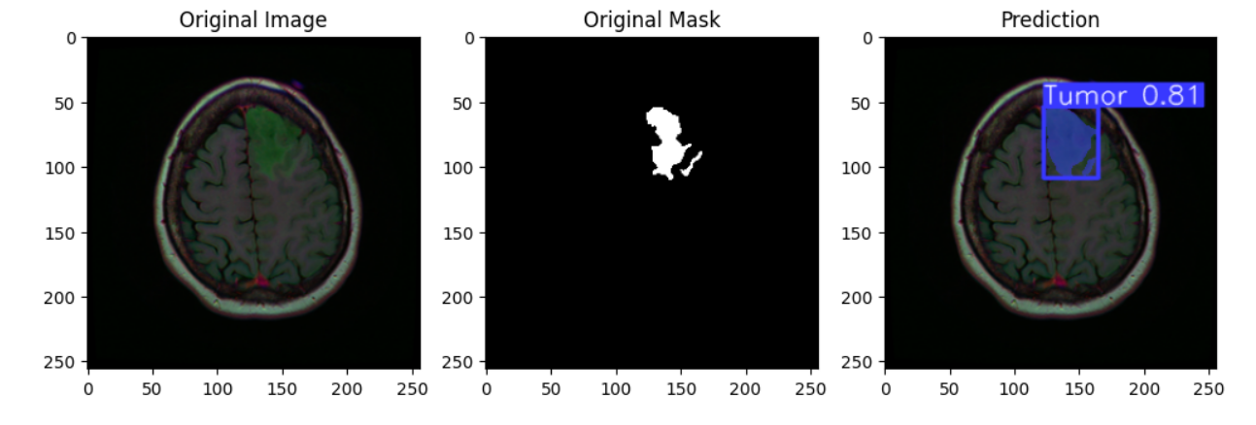
VI. Kết quả demo
Dự đoán mẫu dữ liệu Tumor
120+

Slide 17
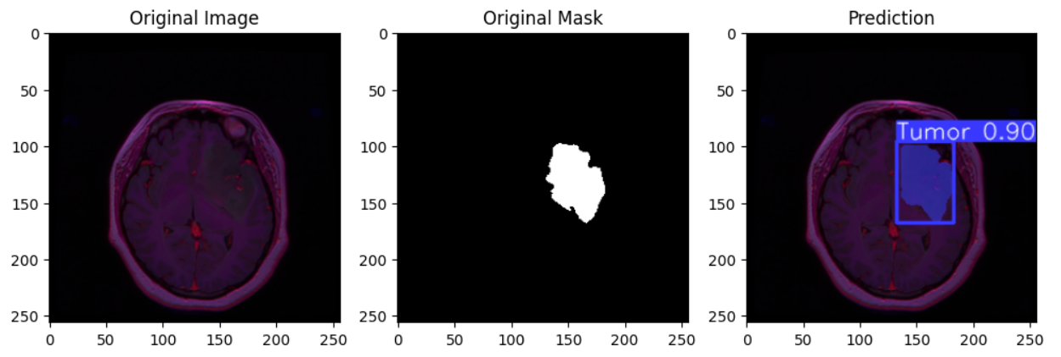
VI. Kết quả demo
Dự đoán mẫu dữ liệu Tumor
120+

Slide 18
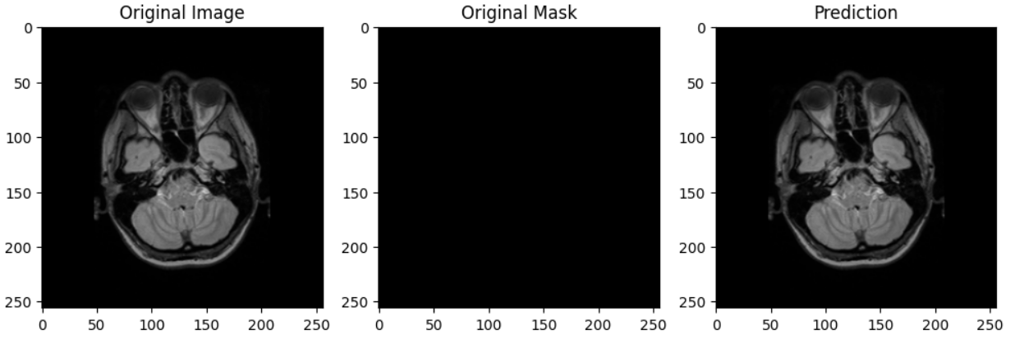
VI. Kết quả demo
Dự đoán mẫu dữ liệu Non-Tumor
120+

Slide 19

Ingoude Company
Home
Service
About Us
Contact
Cảm ơn mọi người đã lắng nghe
02

